Slide 1
Пошук хибних висловлювань у текстах
За новою програмою
Урок 28

Slide 2
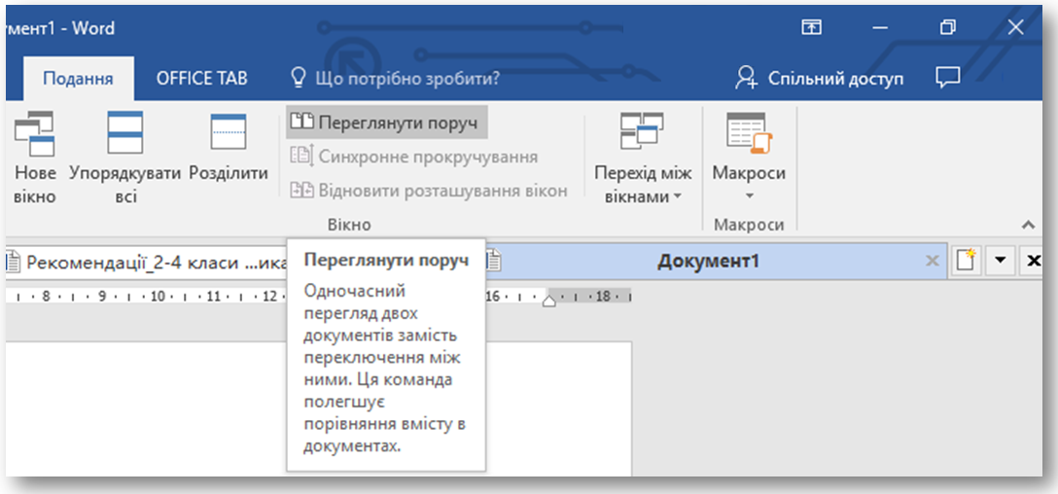
Порівняння текстів
Розділ 5 § 28
Порівняти два документи

Slide 3
Режим читання
Розділ 5 § 28
Режим читання — призначений для читання документа на екрані комп'ютера. Перейти до цього режиму можна за допомогою натискання відповідної кнопки на рядку стану

Slide 4
Режим читання
Розділ 5 § 28
У режимі читання для переміщення по сторінках використовують стрілки у верхній частині вікна. Для зручності перегляду можна змінювати параметри подання документа:
збільшити або зменшити розмір тексту,
показати на екрані одну чи дві сторінки,
відобразити документ у такому вигляді, який він матиме після друкування.

Slide 5
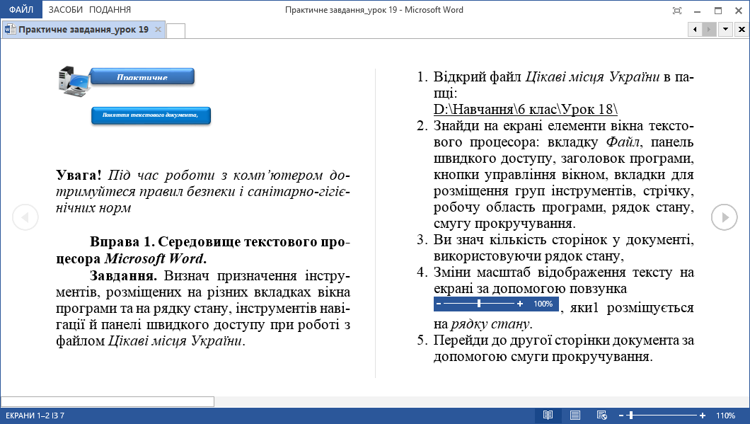
Режим читання
Розділ 5 § 28
Параметри подання документа
Переміщення по сторінках
Меню знаряддя
Повернення до режиму Розмітка сторінки

Slide 6
Пошук в тексті
Розділ 5 § 28
Пошукі заміну фрагментів тексту можна здійснювати автоматизовано. Для цього використовується група інструментів Редагування на вкладці Основне.
.

Slide 7
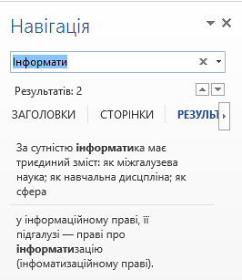
Пошук в тексті
Розділ 5 § 28
Для пошуку потрібного фрагмента тексту в документі слід виконати вказівку Пошук. У полі пошуку панелі Навігація потрібно ввести шукану фразу, наприклад, інформатика.

Slide 8
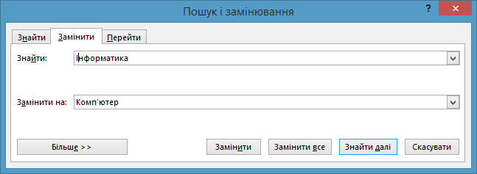
Заміна фрагментів тексту
Розділ 5 § 28
Установити текстовий курсор на початок документа або в місце, починаючи з якого необхідно шукати слово, що його слід замінити.
Виконати вказівку Замінити за допомогою однойменного інструмента.
У діалоговому вікні Пошук і замінювання в поле Знайти ввести слово, яке необхідно шукати в документі, та в поле Замінити на ввести слово, на яке необхідно замінити

Slide 9
Повторюємо
Розділ 5 § 28
Введення тексту з клавіатури
Об’єднання, розбиття тексту на абзаци
Копіювання фрагментів тексту
Текстовий
процесор
Виправлення помилок
Видалення, переміщення фрагментів тексту

Slide 10
Алгоритм опрацювання текстового документа
Розділ 5 § 28
Створення
Введення тексту з клавіатури
Опрацювання
Форматування
Збереження
Попередній перегляд
Додавання графічних зображень
Редагування

Slide 11
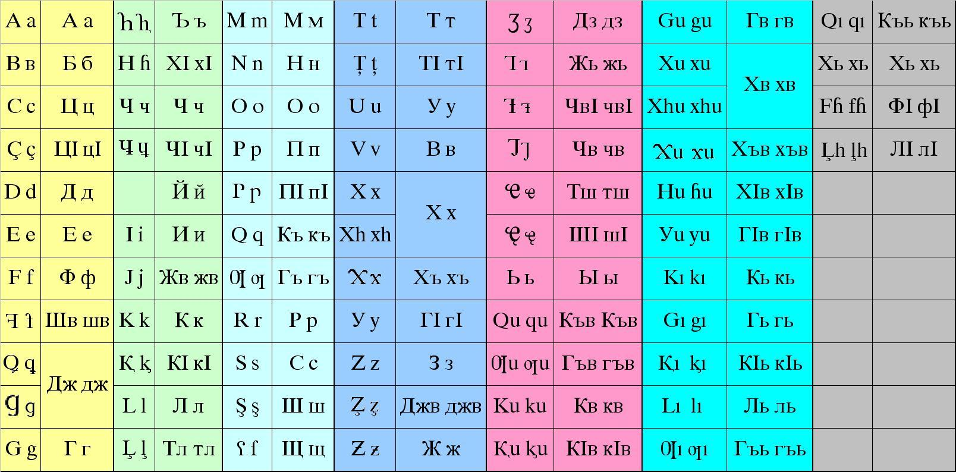
Цікавинки
Розділ 5 § 28
А чи знаєте ви, що зараз у світі люди користуються 65 різними алфавітами? Найбільшу кількість літер має абазинський алфавіт — 82 літери.

Slide 12
Запитання і завдання
Розділ 5 § 28
Як порівняти тексти в двох документах?
Як ввімкнути режим читання в текстовому редакторі?
Як здійснити пошук тексту в текстовому редакторі?

Slide 13
Запитання і завдання
Розділ 5 § 28
Визнач порядок дій в алгоритмі редагування текстових документів. Запиши номери дій, що відповідають правильній послідовності.
4
Зберегти результати роботи.
2
Відкрити документ.
1
Завантажити текстовий процесор.
Увести необхідні зміни до текстового документа.
3

Slide 14
Запитання і завдання
Розділ 5 § 28
Позначте операції, які можна виконувати над текстовим документом у текстовому процесорі.
виконання громіздких обчислень
вставка малюнків, формул, таблиць
створення презентацій
форматування тексту
збереження документа у файлі
створення комп'ютерних програм
друкування документа
редагування тексту
прослуховування аудіозаписів
уведення тексту з клавіатури

Slide 15
Працюємо за комп’ютером
Розділ 5 § 28

Slide 16
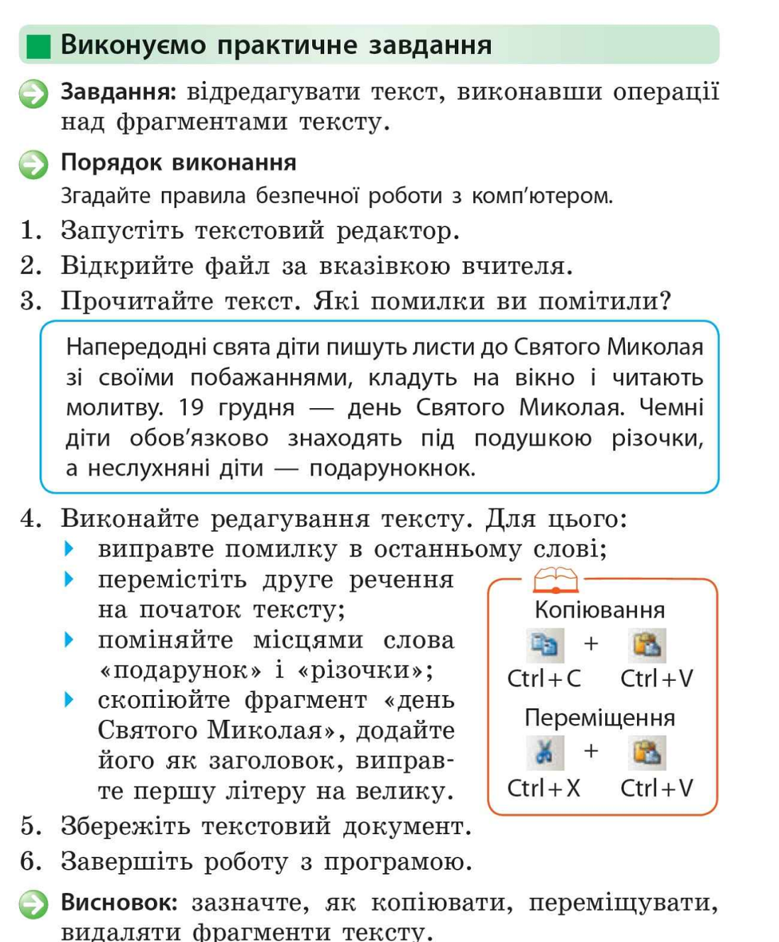
Працюємо за комп’ютером
Розділ 5 § 28
Виконайте практичне завдання

Slide 17
Дякую за увагу!
За новою програмою
Урок 28

